Slide 1














Economie présentielle dans l’Arc jurassien : quelles perspectives ?
Bienne, 4 décembre 2019
Porteurs du projet
Partenaires du projet

Slide 2
Economie présentielle dans l’Arc jurassien
Quelles perspectives ?
  Animation
  Nathalie Randin – journaliste

Slide 3

Mot de bienvenue
  Erich Fehr
  Maire de la Ville de Bienne / Stadtpräsident Biel

Slide 4
Bilan de la démarche partenariale
  Mireille Gasser
  Secrétaire générale d’arcjurassien.ch
  et du Réseau des Villes de l’Arc jurassien

Slide 5
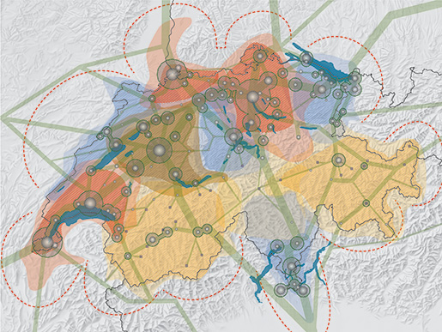
L’Arc jurassien :
Un territoire d’action du Projet Territoire Suisse
Notes:
Pendant trois ans, les deux organismes de concertation politique arcjurassien.ch et le RVAJ ont conjointement porté le projet « PHR Economie ». Ce projet pilote est financé par la Confédération dans le cadre de la Nouvelle politique régionale (NPR). Il s’agit d’un financement via le « Programme pilote Territoire d’action Economie » (ou juste PHR Economie), destinés aux territoires fonctionnels. Ces 12 territoires fonctionnels – dont l’Arc jurassien – sont définis par l’ARE.
Dans le programme PHR, ce sont en tout six projets, parmi lesquels le projet porté dans l’Arc jurassien, qui sont mis en œuvre dans la période actuelle du PHR (2017-2019). Parmi ces six projets, cinq ont trait à l’économie présentielle.
Une des particularités du projet de l’Arc jurassien est d’avoir fédéré rapidement toute une série d’acteurs autour d’une thématique communément identifiée: l’économie présentielle. Cela vient du fait que la thématique est particulièrement porteuse pour l’Arc jurassien et qu’il existe déjà deux organismes de concertation politique actifs à l’échelle de ce territoire, ce qui facilite le portage d’un projet à l’échelle de ce territoire d’action.

Slide 6





Création de richesses:
Le paradoxe économique de l’Arc jurassien
Notes:
À la base des réflexions, un constat qui résume tout le paradoxe économique de l’Arc jurassien : ce qui devrait être un cercle vertueux entre (1) entreprises, (2)production de richesses par les exportations et (3) en retour création de nouvelles activités économiques liées aux chaînes de valeur et les nouveaux habitants qui s’installent sur le territoire parce qu’il s’y trouvent du travail et contribuent, par leur travail et leur consommation à renforcer le tissu industriel local. → ce cercle vertueux semble «grippé», les richesses produites par l’économie ne semblent plus profiter autant que par le passé au tissu économique et à la domiciliation de nouveaux habitants.
Il semble donc y avoir un problème de transformation des richesses créées, par le territoire, en dépenses et revenus.

Slide 7

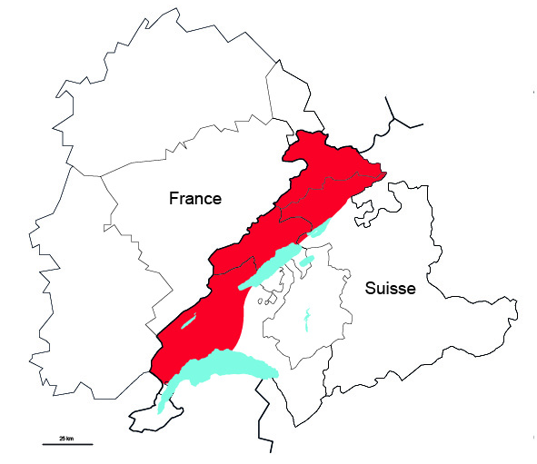





Consommation de biens et de services à l’extérieur du territoire
Notes:
Au début: une intuition. L’hypothèse de départ était qu’un grand nombre de biens et de services sont en réalité consommés en dehors du territoire au détriment du tissu économique régional. Mais il fallait confirmer cette hypothèse, en comprendre les causes et surtout, proposer des solutions pour contrer en quelque sorte ce phénomène.

Slide 8


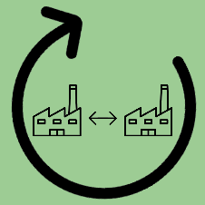



Une démarche en deux axes complémentaires
Captation des dépenses et des revenus
Notes:
Et c’est précisément l’objectif du projet de l’Arc jurassien qui s’est emparé de cette problématique sous l’angle du renforcement de la captation des dépenses et des revenus et c’est dans ce cadre là que la notion d’économie présentielle a été mobilisée. De façon moins académique, on pourrait parler d’« économie de proximité », ou encore d’« économie régionale ». Cette économie est complémentaire à l’économie d’exportation dans la mesure où elle regroupe l’ensemble des activités économiques destinées à satisfaire les besoins des acteurs du territoire (entreprises publiques, privés, habitants, touristes).
Pour ce faire, ce projet s’articule en deux axes :
Un travail académique effectué par la HEG-ARC centré sur l’analyse territoriale destinée à identifier les causes de l’affaiblissement économique du territoire, et aussi de proposer des solutions afin de stimuler la consommation de biens et de services régionaux.
Le second axe de ce projet se veut plus opérationnel, plus expérimental. Il est constitué de 4 sous-projets pilote, qui ont tous privilégié une entrée par les entreprises, sur des thématiques variées :
Le coworking (RUN)
La valorisation des produits du terroir (FRI)
La gestion des zones d’activités économiques (Ecoparc)
La valorisation de l’offre de service à l’industrie (CEP)
Ces deux axes du projet se veulent complémentaires dans la mesure où les sous-projets et l’analyse territoriale s’éclairent mutuellement.

Slide 9
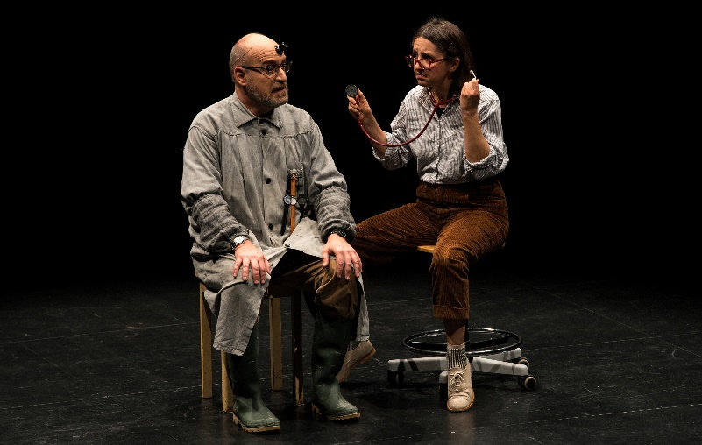
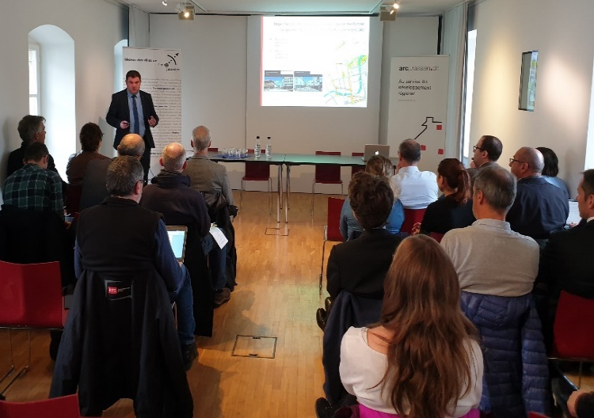
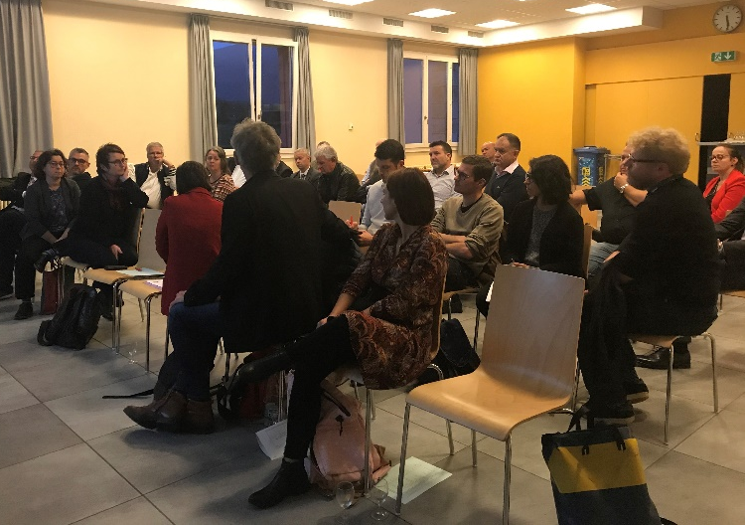
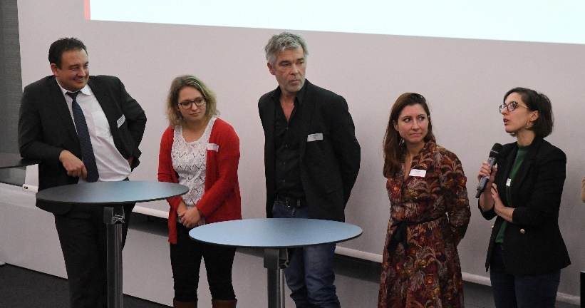
Résultats et préconisations :
Diffusion au sein du territoire
14 novembre 2019
19 novembre 2018
05 novembre 2019
19 novembre 2019
Notes:
C’est une démarche partenariale qui a duré 3 ans.
Et au-delà de la mise en œuvre du projet, le souci permanent a été bien évidement de diffuser ces résultats et préconisations sur l’ensemble du territoire d’action et présenter également les bonnes pratiques qui existent dans chaque canton.
Cette logique de diffusion a commencé le 19 novembre 2018 à l’occasion des 10 ans d’arcjurassien.ch où l’on avait notamment problématiser la thématique de manière scénarisée (pièce de théâtre - la complainte de la mascotte).
En 2019, nous avons pu compter sur nos partenaires régionaux: ADNV/ADAEV, RUN et FRI pour organiser un «road show» de trois épisodes (Orbe, 5 novembre / Delémont, 14 novembre / Neuchâtel, 19 novembre) destinés aux acteurs politiques et économiques de proximité.
Vous voyez à l’écran quelques témoignages photographiques de ces événements.
L’événement de clôture de ce cycle de valorisation se tient à aujourd’hui à Bienne. Il est le point d’orgue du cycle consacré au développement de l’économie présentielle de l’Arc jurassien.
L’idée n’est pas aujourd’hui de centrer les propos sur les résultats du projet, qui ont été largement discutés tout au long des 3 derniers événements (vous aurez d’ailleurs l’occasion de pouvoir interagir avec les porteurs au moment de l’apéritif), mais, vous l'avez compris, sur les perspectives, tant du point de vue des collaborations que des solutions à mettre en œuvre.

Slide 10



Bilan et réflexion
Capacité d’agir
Conscientisation
Nouveau modèle de développement économique
Notes:
J’aimerais toutefois partager avec vous un certain nombres de réflexions qui émanent de ce projet et de ce cycle de valorisation:
La plus- value de ce projet est d’avoir pu «conceptualiser», «nommer» ce phénomène et démontrer son importance pour le développement économique du territoire. Et c’est fondamental a plusieurs égards:
Proposer un nouveau modèle de développement économique pour l’arc jurassien. Ce projet, ce n’est pas un retour en arrière, ni un abandon du soutien à l’économie d’exportation qui est fondamentale pour la création de richesses, mais c’est de considérer le développement économique comme un «écosystème» subtil et équilibré où la captation des richesses est tout aussi cruciale que sa création. Comme deux jambes d’un même corps.
Faire émerger une certaine forme de conscientisation de la part des acteurs économiques et publics. On l’a vu tout au long du projet et dans le cadre du cycle de valorisation, et de nombreuses réactions du type «on le fait sans le savoir». Mais l’impact est forcément plus fort lorsqu’on sait pourquoi et comment agir et lorsque la compréhension du phénomène est partagée. Le fait d’identifier collectivement un phénomène comme problématique et stratégique pour le territoire, est la garantie de trouver les meilleures solutions. Parce que ces solutions sont par nature liée à la coopération entre acteurs(publics, privés et souvent des partenariats publics-privés)
Replacer au centre de la réflexion, la capacité d’agir des acteurs et d’agir de manière efficace. Et c’est fondamental dans un contexte où notamment certaines collectivités publiques invoquent encore souvent le phénomène de la mondialisation pour justifier d’une incapacité à agir. Or, on le voit et on va en parler au cours de cet événement: les leviers d’action existent, ils sont nombreux, notamment à l’échelle communale, et ils sont efficaces pour autant qu’ils s’inscrivent dans une stratégie de développement économique. Donc ce projet c’et également une façon de réintroduire, de l’optimisme et de la sérénité dans le développement économique des années futures.

Slide 11

Résultats de l’analyse territoriale : les pistes d’actions identifiées
  Nicolas Babey
  Professeur HEG-Arc et Doyen de l’Institut du management des villes et du territoire

Slide 12
Quatre définitions
Economie d’exportation :
  Activités industrielles, soutiens à l’innovation technologique, formation, conditions-cadres, etc.
Economie résidentielle :
  Domiciliation des personnes, demande de services
  Enjeu: (re)localiser les dépenses des habitants
Economie présentielle :
  Ensemble des activités économiques de services nécessitant la présence physique des personnes (boulanger, enseignant, médecin, etc.)
Relations coopératives :
  Mode de relations nécessaire à la mise en œuvre de solutions durables

Slide 13
Constats
Stagnation, voire pertes démographiques dans l’Arc jurassien et nomadisation des employés.
Au début des années 2000, destruction de centaines d’emplois dans le domaine des assurances (Canton de Neuchâtel).
Pour le seul canton du Jura, 300 millions de fuites financières annuelles dans le domaine énergétique
Pour l’Arc jurassien, 560 millions de fuites financières annuelles pour les assurances véhicule, RC / ménage, maladie et accidents
Comportement « hors sol » d’entreprises publiques communales et cantonales, institutionnelles et privées ainsi que de ménages, en termes de consommation de services
Depuis les années 2000, destruction de centaines d’emplois dans le commerce de détail, dans les principales communes de l’Arc jurassien :
les dépenses des ménages sont de moins en moins captées localement

Slide 14
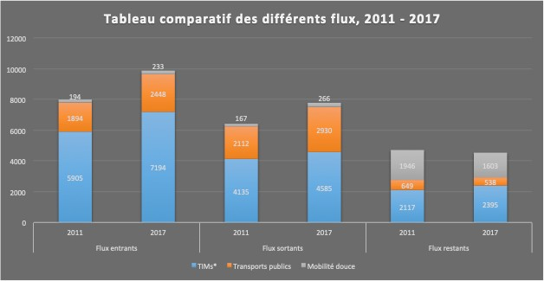
L’explosion de la mobilité individuelle motorisée : Yverdon-les-Bains

Slide 15
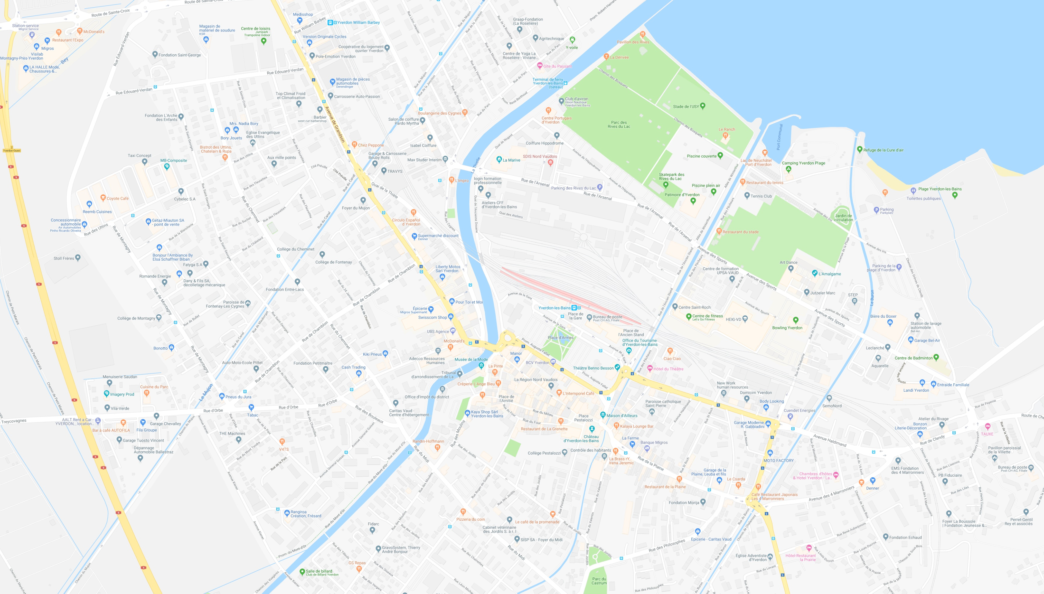
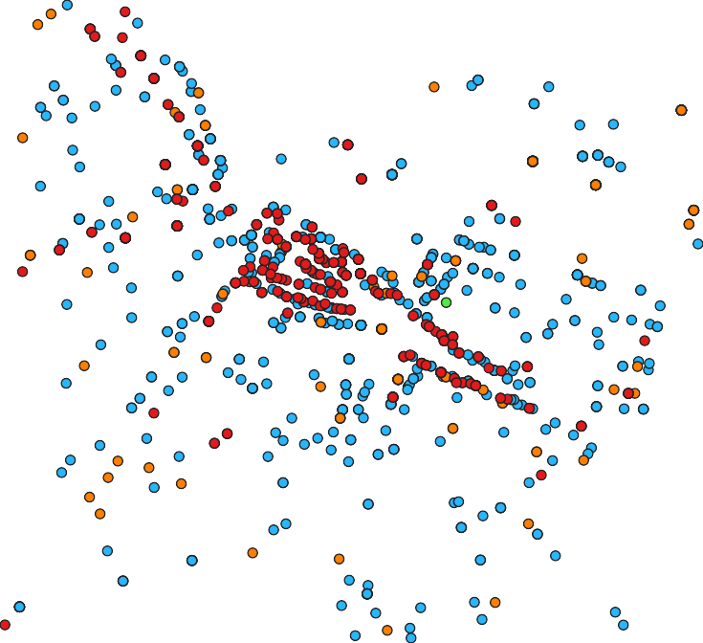

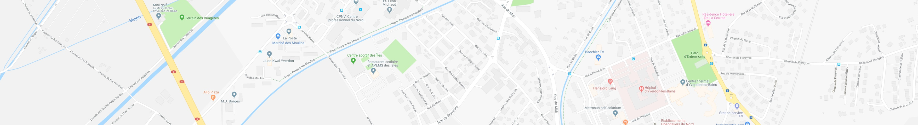
Des centres-villes pris en étau :
Yverdon-les-Bains
Secteur primaire Secteur secondaire
Secteur tertiaire (sans NOGA 47) Commerces de détail (NOGA 47)
N

Slide 16
Des centres-villes pris en étau : Bienne

Slide 17
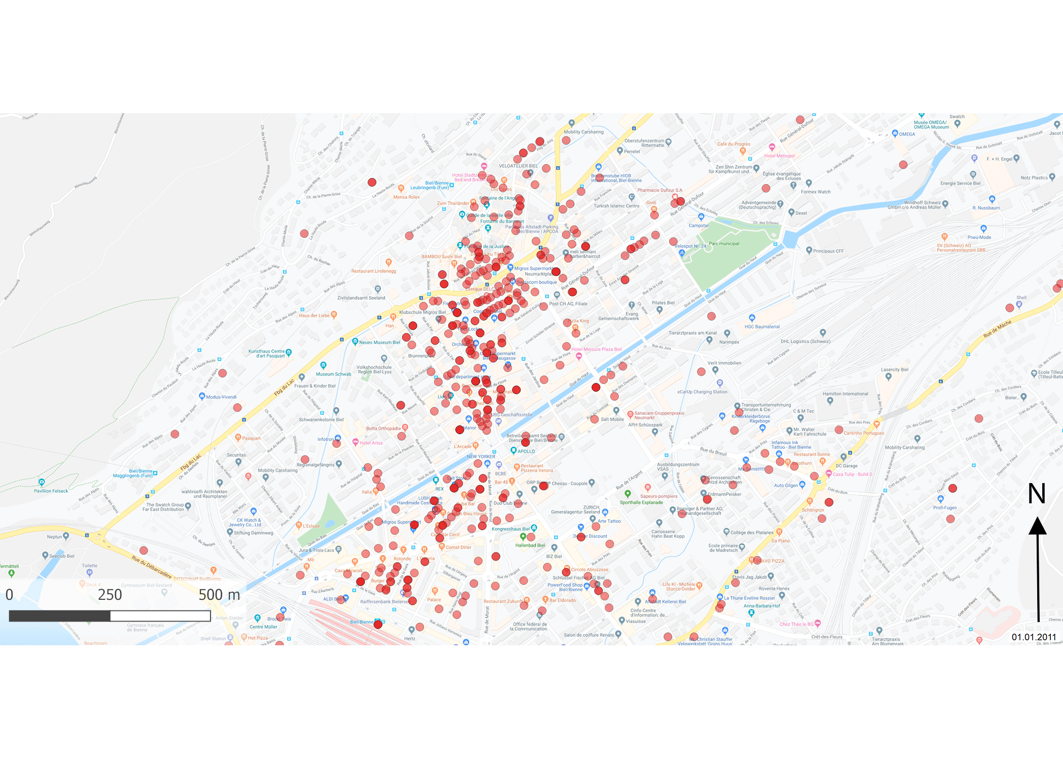
Bienne : disparition des commerces

Slide 18
Destruction de l’offre commerciale dans l’Arc jurassien
Evolution du nombre d'établissements
 | 2011 | 2012 | 2013 | 2014 | 2015 | 2016
Suisse | 0% | -1% | -2% | -2% | -4% | -5%
Bulle | 0% | 4% | 4% | 6% | 5% | 5%
Carouge | 0% | -4% | -1% | -2% | -5% | -8%
Delémont | 0% | 1% | -1% | -6% | -5% | -9%
Estavayer | 0% | -2% | 9% | 11% | 0% | -7%
Fribourg | 0% | -3% | -6% | -11% | -7% | -10%
Genève | 0% | -3% | -3% | -4% | -6% | -6%
Martigny | 0% | 7% | 7% | 5% | 4% | 1%
Meyrin | 0% | 0% | -4% | -5% | -5% | -5%
Monthey | 0% | 5% | 6% | 1% | -3% | -6%
Montreux | 0% | 6% | 4% | 7% | 0% | -4%
Morges | 0% | 0% | -2% | -5% | -8% | -8%
Neuchâtel | 0% | -5% | -5% | -7% | -7% | -10%
Nyon | 0% | 1% | -4% | -4% | -5% | -7%
Sion | 0% | 3% | 2% | 1% | 0% | -2%
Vevey | 0% | -3% | 0% | 0% | -1% | 2%
Yverdon | 0% | 4% | -1% | -2% | -8% | -9%

Slide 19
Assurances : détail des fuites financières
Ménages Neuchâtel | 80923 ménages | Taux sinistre | retour financier | Perte financière
Assurance véhicule (CHF) | 109 407 896 CHF | 0,417 | 45 623 093 CHF | 63 784 803 CHF
Assurance RC + Ménage | 36 658 119 CHF | 0,526 | 19 282 171 CHF | 17 375 948 CHF
Assurance Maladie | 608 217 268 CHF | 0,750 | 456 162 951 CHF | 152 054 317 CHF
Ass. Accidents non prof. | 75 905 774 CHF | 0,666 | 50 553 245 CHF | 25 352 529 CHF
TOTAL | 830 189 057 CHF |  | 571 621 460 CHF | 258 567 597 CHF
Ménages JURA | 31660 ménages | Taux sinistre | retour financier | Perte financière
Assurance véhicule (CHF) | 42 804 320 CHF | 0,417 | 17 849 401 CHF | 24 954 919 CHF
Assurance RC + Ménage | 14 341 980 CHF | 0,526 | 7 543 881 CHF | 6 798 099 CHF
Assurance Maladie | 237 956 560 CHF | 0,750 | 178 467 420 CHF | 59 489 140 CHF
Ass. Accidents non prof. | 29 697 080 CHF | 0,666 | 19 778 255 CHF | 9 918 825 CHF
TOTAL | 324 799 940 CHF |  | 223 638 957 CHF | 101 160 983 CHF
Ménages Jura bernois | 23794 ménages | Taux sinistre | retour financier | Perte financière
Assurance véhicule (CHF) | 32 169 488 CHF | 0,417 | 13 414 676 CHF | 18 754 812 CHF
Assurance RC + Ménage | 10 778 682 CHF | 0,526 | 5 669 587 CHF | 5 109 095 CHF
Assurance Maladie | 178 835 704 CHF | 0,750 | 134 126 778 CHF | 44 708 926 CHF
Ass. Accidents non prof. | 22 318 772 CHF | 0,666 | 14 864 302 CHF | 7 454 470 CHF
TOTAL | 244 102 646 CHF |  | 168 075 343 CHF | 76 027 303 CHF
Ménages Jura nord vaudois | 39611 ménages | Taux sinistre | retour financier | Perte financière
Assurance véhicule (CHF) | 53 554 072 CHF | 0,417 | 22 332 048 CHF | 31 222 024 CHF
Assurance RC + Ménage | 17 943 783 CHF | 0,526 | 9 438 430 CHF | 8 505 353 CHF
Assurance Maladie | 297 716 276 CHF | 0,750 | 223 287 207 CHF | 74 429 069 CHF
Ass. Accidents non prof. | 37 155 118 CHF | 0,666 | 24 745 309 CHF | 12 409 809 CHF
TOTAL | 406 369 249 CHF |  | 279 802 993 CHF | 126 566 256 CHF
TOTAL DES PERTES |  |  |  | 562 322 1¹3⁰8 CHF

Slide 20
Objectifs et propositions
Trois objectifs validés par un groupe de travail composé de 30 experts (élus politiques, cadres administratifs, représentants de milieux économiques) :
  Domiciliation des personnes et des entreprises.
  Renforcement du commerce de détail.
  Recréation de compagnies d’assurances.
Plus de 40 solutions ventilées sur ces trois objectifs, énergie et environnement compris

Slide 21
Domiciliation des personnes : solutions
Devenir exemplaire! Les secteurs de la santé, de l’enseignement, du social et de l’administration sont – et de très loin – les plus importants et les plus dynamiques en termes de nombre et de création d’emplois:
  Négocier avec les directions de ces établissements des plans de mobilité et des plans de domiciliation ambitieux, en les justifiant notamment par la comptabilité carbone.
Récompenser substantiellement les collaborateurs-trices qui vivent et travaillent sur le même territoire (allocation de résidence).
Casser les prix du logement en coopérant étroitement avec les communes, qui sont les plus gros propriétaires fonciers, en faisant jouer le droit de superficie et en montant des projets pour les familles s’inspirant des modèles développés par le canton de Neuchâtel pour les aînés.
Combattre la mobilité pendulaire en voiture (transferts modaux, macarons, etc.) qui rend inhabitables les communes qui en subissent les effets négatifs.

Slide 22
Assurances : solutions
S’inspirer de l’histoire de la compagnie TSM Assurances et de la Neuchâteloise...
Constater que les établissements cantonaux d’assurance incendie de l’Arc jurassien bénéficient d’un monopole, sont en excellente santé financière, créent de l’emploi, distribuent de l’argent, tout en proposant des assurances 50% moins chères que dans les cantons sous régime de marché concurrentiel...
Réaliser rapidement une étude de faisabilité auprès des collectivités publiques dans les domaines des assurances véhicules, choses et RC (taille critique, conditions juridiques et financières) en testant l’hypothèse d’une assurance régionale de type coopératif.

Slide 23
Commerce de détail : solutions
S’inspirer du Plan d’utilisation des sols de la ville de Genève pour maintenir la diversité des activités et lutter contre la spéculation immobilière.
Décaler les horaires d’ouverture et mixer les fonctions des locaux, pour être en phase avec les nouvelles pratiques, multiplier les opportunités d’achat et échapper partiellement à la mobilité pendulaire.
Encourager les coopérations entre commerçants (organisation d’événements, mutualisation d’adresses clients, bons commerciaux...).
Reconnecter les centres-villes à la mobilité douce, aux transports en commun et à la mobilité individuelle des ménages du bassin régional de chalandise (parkings aux abords immédiats du centre-ville).

Slide 24
Conclusion
Les solutions émergent à l’intersection des territoires, des entreprises et des ménages.
La coopération est le mode de relation le plus efficace et le plus efficient pour mettre en œuvre ces solutions.
Entreprises et ménages devront « atterrir » et « habiter » leur territoire.
Lorsque les entreprises et les ménages dépensent localement, ils contribuent de fait à enrichir leur voisin et à pérenniser leurs propres conditions matérielles de subsistance. Cela vaut la peine de le communiquer.

Slide 25




Table ronde thématique
  Guillaume Abetel
  Délégué à l’économie,
  Ville d’Yverdon-les-Bains
  Jean-Marc Boerlin
  Délégué au Centre-Ville,
  Ville de Neuchâtel
  Olivier Paratte
  First Friday Biel/Bienne
  Thomas Schaffter
  Président de l’Association du
  Commerce jurassien

Slide 26
Bilan de la démarche partenariale
  Mireille Gasser
  Secrétaire générale d’arcjurassien.ch
  et du Réseau des Villes de l’Arc jurassien

Slide 27



Table ronde politique
  Erich Fehr
  Maire de la Ville de Bienne
  Jean-Nat Karakash
  Conseiller d’Etat neuchâtelois
  Sabine Kollbrunner
  Secrétariat d’Etat à l’économie SECO
  Gianni Saitta
  Secrétaire général de l’Union
  des Communes Vaudoises

Slide 28


Conclusion
  Damien Chappuis
  Maire de Delémont et président du RVAJ
  Pierre Alain Schnegg
  Conseiller d’Etat bernois et président d’arcjurassien.ch

Slide 29
MERCI A TOUS !
Porteurs du projet
Partenaires du projet

